Slide 1

ELEVATOR PITCH · 5 MINUTOS
Sistema Integral
de Gestión
Farmacéutica
Control de inventario, ventas y cumplimiento para boticas y farmacias independientes
Una operación conectada. Decisiones a tiempo.
01 / 06
Notes:
Tiempo sugerido: 35 segundos.
Buenos días. Presentamos un sistema integral de gestión farmacéutica pensado para boticas independientes y pequeñas cadenas. El proyecto conecta inventario, ventas, caja y cumplimiento en una sola operación. Nuestro objetivo es sencillo: que el responsable del negocio tome decisiones antes de quedarse sin stock, perder productos por vencimiento o encontrar diferencias al cerrar caja.
Fuente visual: ilustración original generada para esta presentación. No representa un establecimiento real.

Slide 2
02
El problema operativo
La información existe, pero llega tarde o queda separada entre cuadernos, hojas de cálculo y sistemas parciales.
01
02
03
04
Stock incierto
Lotes que vencen
Flujos separados
Reporte manual
El sistema indica existencias que no siempre coinciden con el anaquel.
La alerta llega cuando el producto ya perdió valor o no puede venderse.
Compras, ventas, devoluciones y caja no comparten la misma trazabilidad.
Preparar información para control interno y entidades externas consume tiempo.
El resultado: pérdidas evitables y decisiones tardías
SISTEMA INTEGRAL DE GESTIÓN FARMACÉUTICA
2 / 6
Notes:
Tiempo sugerido: 50 segundos.
El problema no consiste únicamente en registrar una venta. En el trabajo diario aparecen cuatro fallas conectadas. Primero, el stock del sistema puede diferir del stock físico. Segundo, los lotes próximos a vencer no siempre reciben atención a tiempo. Tercero, compras, ventas, devoluciones y caja suelen gestionarse por separado. Finalmente, los reportes requieren consolidación manual. Estas fallas generan pérdidas evitables y hacen que el responsable reaccione cuando el problema ya ocurrió.

Slide 3
03
Segmento inicial
Empezamos donde el control operativo tiene impacto inmediato y la adopción puede ser simple.
01
Cliente que decide
Propietario o administrador que necesita visibilidad sin crear un área de TI.
2–5
locales
02
Usuarios diarios
1 local
Cajero y almacenero trabajan con permisos distintos y un registro común.
03
Necesidad prioritaria
Controlar stock, vencimientos y caja antes de ampliar el número de locales.
Boticas independientes
Pequeñas cadenas como siguiente etapa
SISTEMA INTEGRAL DE GESTIÓN FARMACÉUTICA
3 / 6
Notes:
Tiempo sugerido: 45 segundos.
Nuestro primer segmento son las boticas independientes de un local. En ellas, el propietario o administrador participa directamente en la operación y percibe de inmediato una diferencia de stock o un cierre de caja incorrecto. El mismo producto puede crecer hacia pequeñas cadenas de dos a cinco locales. Los usuarios diarios son el cajero y el almacenero, cada uno con permisos específicos, mientras el administrador conserva la visión completa del negocio.

Slide 4
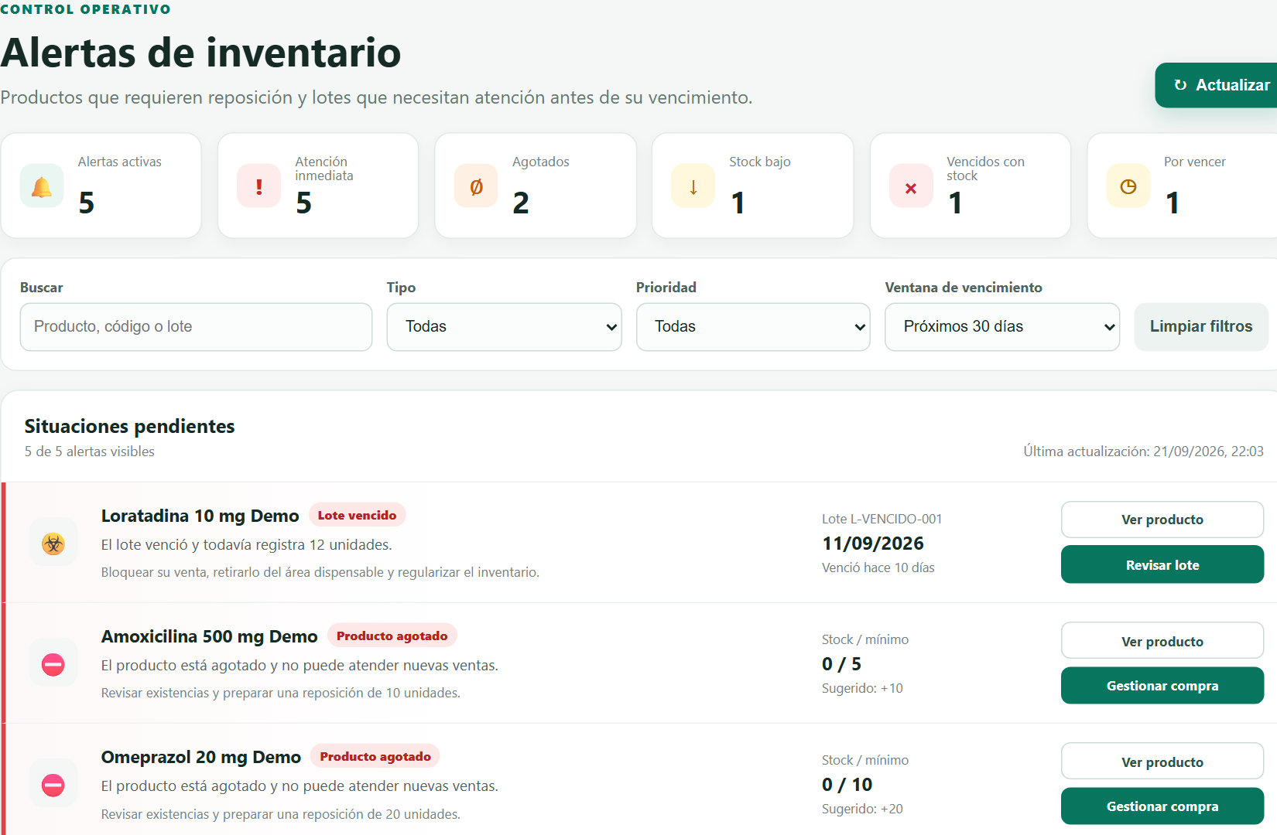
04
La solución
Un sistema web que conecta la operación completa y convierte los movimientos diarios en información útil.
01
Ventas, comprobantes y caja
02
Stock por lote con salida FEFO
03
Compras, recepción y devoluciones
04
Recetas, anulaciones y arqueo
05
Alertas, reportes y cumplimiento
Captura del módulo de alertas
SISTEMA INTEGRAL DE GESTIÓN FARMACÉUTICA
4 / 6
Notes:
Tiempo sugerido: 60 segundos.
La solución reúne los flujos que normalmente están separados. El punto de venta se conecta con caja y comprobantes. El inventario trabaja por lotes y prioriza la salida de los productos que vencen primero. Las compras actualizan existencias mediante recepción, mientras las devoluciones mantienen la trazabilidad. El sistema también gestiona recetas, anulaciones, conteos y arqueos. La pantalla muestra un módulo real de alertas que identifica stock crítico, productos agotados y lotes por vencer.
Fuente visual: captura del sistema ejecutado localmente con datos de demostración.

Slide 5
05
Valor y precio propuesto
Anticipar antes de perder
PLAN BASE
El sistema ayuda a detectar riesgos, documentar decisiones y mantener una operación coherente entre roles.
S/ 99
01
Menos reacción tardía
por local al mes
Las alertas muestran stock crítico y lotes próximos a vencer.
Inventario por lotes
Ventas y caja
Acceso para tres roles
02
Mayor trazabilidad
Kardex, usuarios y documentos registran el origen de cada movimiento.
03
Operación conectada
Implementación inicial: S/ 250
Una compra recibida o una devolución actualiza el inventario relacionado.
Hipótesis comercial para validar durante el piloto
SISTEMA INTEGRAL DE GESTIÓN FARMACÉUTICA
5 / 6
Notes:
Tiempo sugerido: 55 segundos.
La propuesta de valor se concentra en anticipar problemas. Las alertas permiten actuar sobre stock y vencimientos. El Kardex y los permisos por rol documentan las decisiones. Los flujos conectados reducen la necesidad de volver a registrar la misma operación en distintos lugares. Como hipótesis comercial proponemos un plan base de 99 soles mensuales por local y una implementación inicial de 250 soles. Este precio todavía debe validarse durante el piloto con clientes reales.

Slide 6
06
Viabilidad y próximo paso
El producto ya puede entrar a una prueba controlada
La validación debe medir resultados operativos antes de ampliar funciones o locales.
BUSCAMOS
3 boticas
1
MVP
para un piloto de 30 días
Aplicación web y despliegue Docker
2
CALIDAD
Mediremos
16 pruebas automatizadas correctas
Quiebres de stock
Productos próximos a vencer
Diferencias de inventario
Tiempo de cierre de caja
3
PILOTO
30 días en operación supervisada
Próximo paso: seleccionar los establecimientos y fijar la línea base
SISTEMA INTEGRAL DE GESTIÓN FARMACÉUTICA
6 / 6
Notes:
Tiempo sugerido: 55 segundos.
El proyecto ya cuenta con una aplicación web funcional, despliegue mediante Docker, perfiles por rol y una suite de 16 pruebas automatizadas correctas. Esto permite pasar a una prueba controlada. Buscamos tres boticas para un piloto de 30 días. Antes de iniciar registraremos una línea base y luego mediremos quiebres de stock, productos próximos a vencer, diferencias de inventario y tiempo de cierre de caja. Con esos resultados podremos validar el precio, priorizar mejoras y decidir la expansión.
Nota: la operación SUNAT y DIGEMID en producción requiere credenciales, validación y los procesos de homologación aplicables.

